Slide 1

Prevenzioni e Innovazioni Contro i Super Batteri

Slide 2

Prevenzione
L'organizzazione mondiale della sanità (WHO) promuove la riduzione e diffusione del "antimicrobical resistsance" (AMR).

Slide 3




Prevenzione: in che modo?
Una IPC (Infection Prevention and Control) è il modo più efficace per la prevenzione della diffusione del AMR. Le seguenti pratiche assicurano una IPC forte:
Igiene delle mani
Lavare le mani regolarmente con sapone per almeno 20 secondi.
Igiene respiratoria e buone pratiche di tosse
Coprire bocca e naso
Evitare di sputare negli spazi pubblici
Rimani informato
Rimanere aggiornato sugli avvisi sanitari.

Slide 4
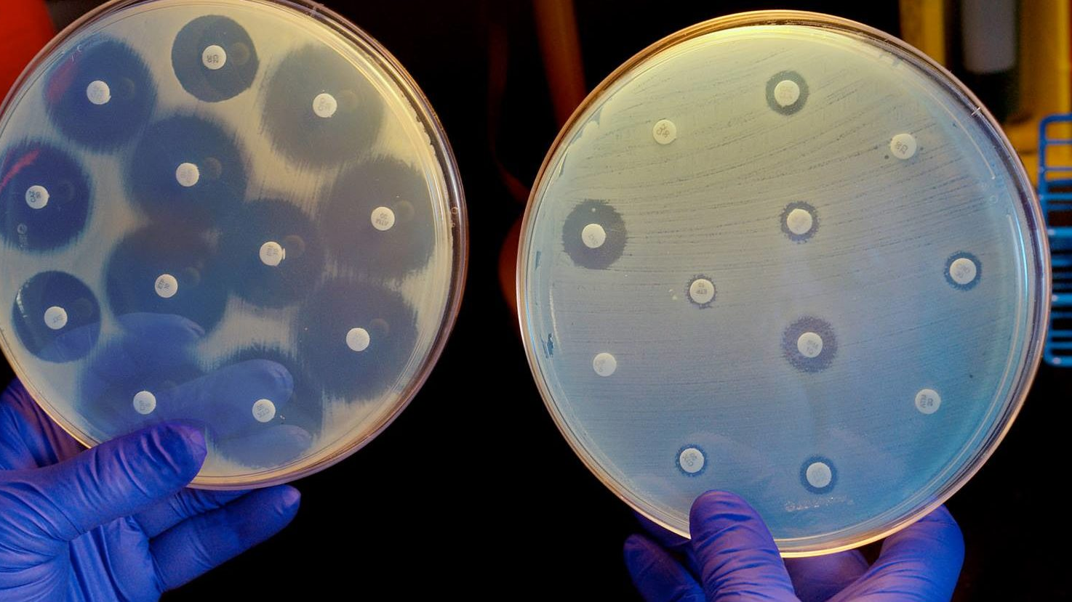
Innovazione Scientifiche
Gli antibiotici Novel

Slide 5
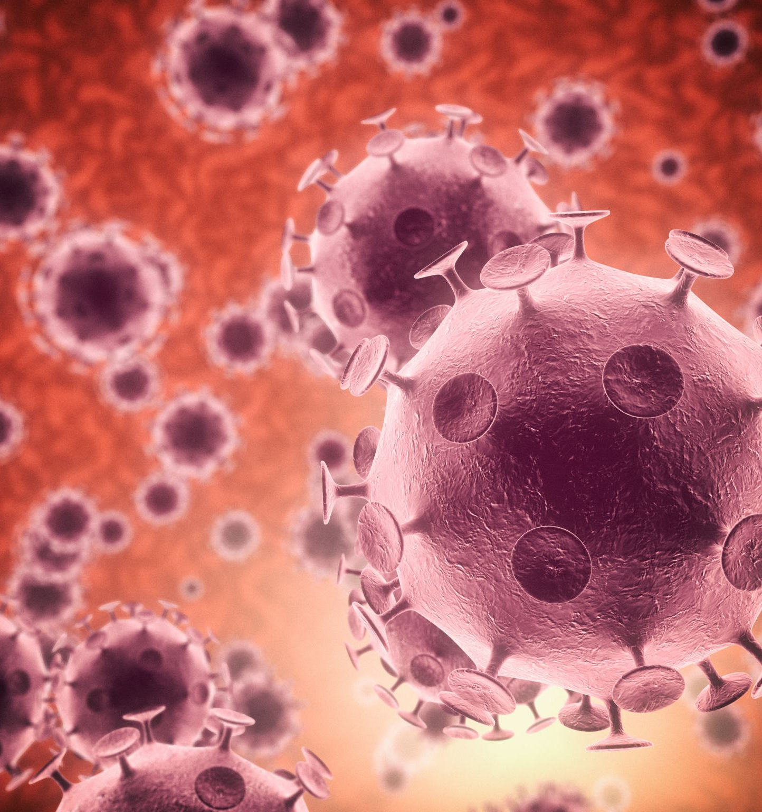
Classificazione
Un batterio può evolversi acquisendo livelli differenti di immunità. I principali termini sono:
1. PDR (Pandrug-Resistant)
- resistente a tutti possibili antibiotici, anche quelli usati per ultime risorse come la colistina.
2. MDR (Multidrug-Resistant)
- immunità da tre o più classi di antibiotici.
3. XDR (Extensively Drug-Resistant)
- immunità da quasi tutti antibiotici approvati.
4. MRSA (Methicilin-Resistant Staphylococcus aureus)
- rifermento allo Staphylococcus aureus mutato con immunità alla penicillina come la meticillina.

Slide 6
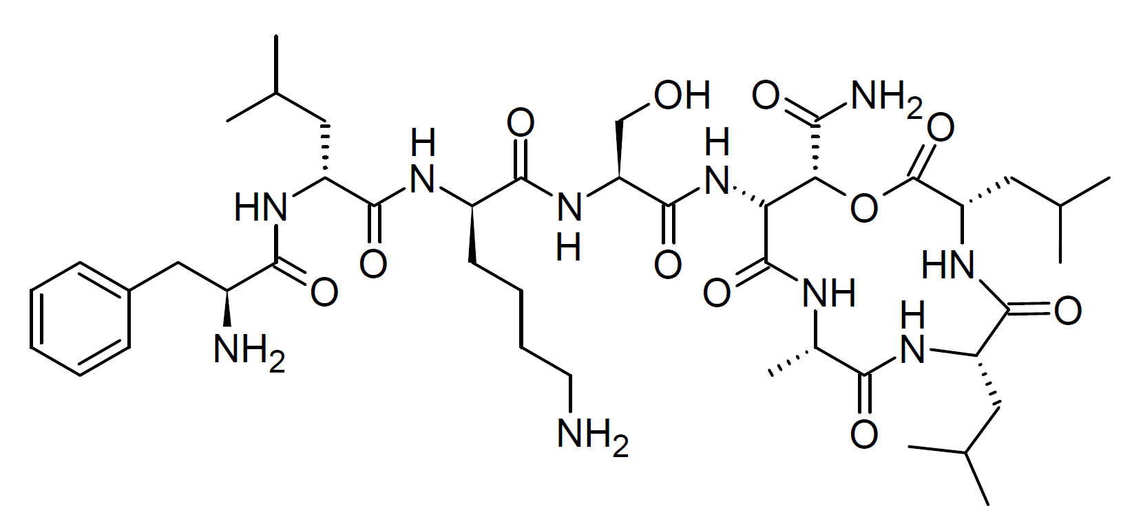
Antibiotici Novel: Clovibactin
Il clovibactin, un'innovazione scientifica (nuovo antibiotico) è molto potente e ha l'abilità di combattere numerosi super batteri gram-positivi da MDR mutazioni a PDR. Con limitazione contro i gram-negativi.

Slide 7
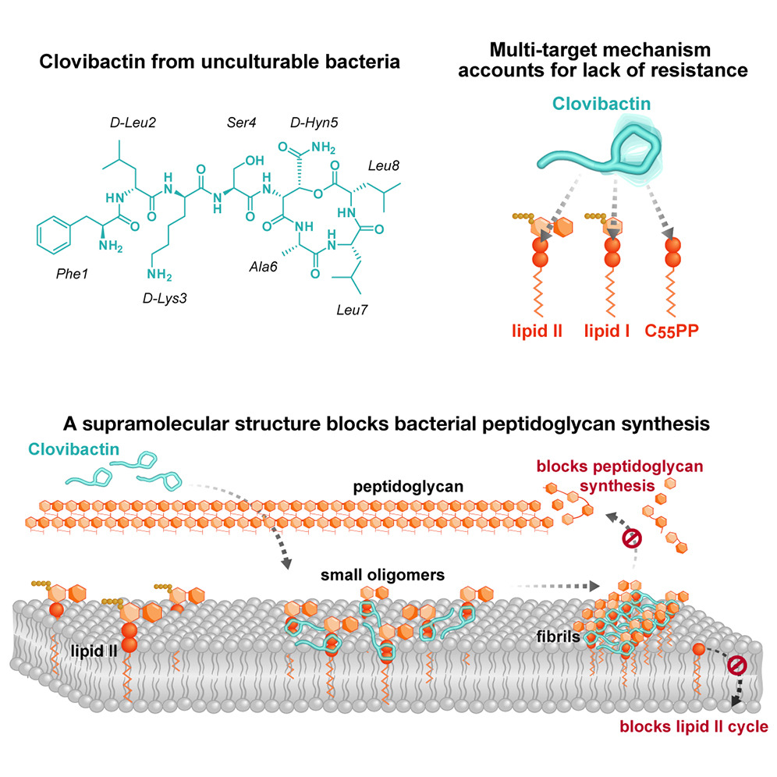
Clovibactin: Come funziona?
Il clovibactin blocca la sintesi naturale della parete cellulare del batterio in posizioni differenti penetrando la struttura peptidoglicano. Si lega specificamente al Lipido-II causando l'interruzione della sintesi della parete, indebolendolo e la lisi dopo il tempo.

Slide 8
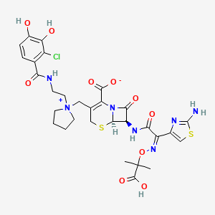
Antibiotici Novel: Cefiderocol
Il Cefiderocol è usato contro i super batteri gram-negativi e come il Clovibactin ed altri antibiotici Novel, disturbano la sintesi della parete cellulare del batterio.

Slide 9
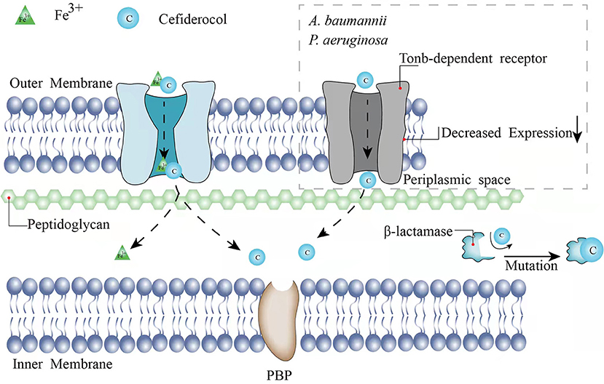
Cefiderocol: Come funziona?
Con un approccio furtivo, Cefiderocol riesce ad evitare enzimi degradanti e meccanismi di resistenza presenti. Ha una struttura simile ai siderofori che sono molecole usati per ottenere ferro dall'ambiente, il Cefiderocol riesce ad entrare senza essere scoperto da questa assomiglianza e si lega alle proteine responsabili alla sintesi della parete.

Slide 10
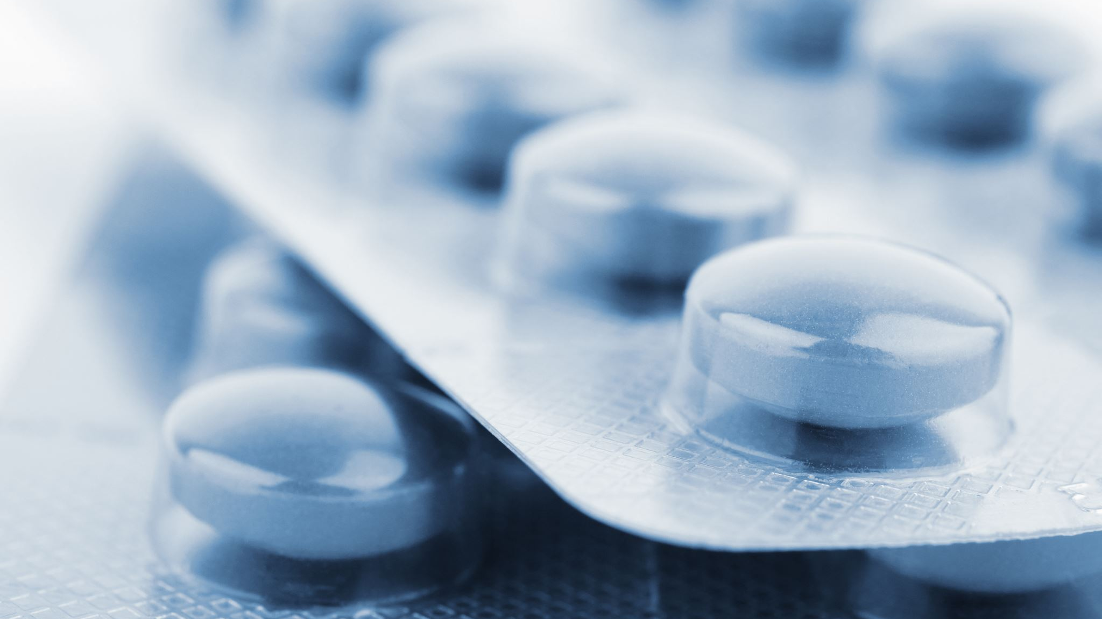
La resistenza agli antibiotici e i Super Batteri
Come si sviluppano i batteri resistenti e il loro impatto globale

Slide 11
Gli antibiotici: Cosa sono?
Il primo antibiotico fu la penicillina, scoperta da Alexander Fleming nel 1928 e largamente utilizzata nel corso del secondo conflitto mondiale. Tuttavia, la prima classe di antibiotici utilizzati clinicamente (negli anni '30) furono i sulfamidici.
Meccanismi di azione:
Distruzione della parete cellulare.
Interferenza con il DNA e la sintesi proteica.
Essenziali per trattamenti medici moderni (chirurgia, chemioterapia).

Slide 12
Antibiotici
• Penicilline: indebolisce la parete batterica sino alla morte del microorganismo
• Cefalosporine: ampio spettro, simili alle penicilline, inibiscono la sintesi della parete cellulare batterica.
• Carbapenemi: ampio spettro, interferiscono con la sintesi della parete batterica
• Aminoglicosidici: Inibiscono la sintesi proteica legandosi ai ribosomi batterici.
• Tetracicline: Inibiscono la crescita batterica bloccando la sintesi proteica.
•Macrolidi: Inibiscono la sintesi proteica agendo sui ribosomi batterici.
• Fluorochinoloni: Bloccano la replicazione del DNA batterico
• Sulfamidici: Inibiscono la sintesi dell'acido folico, essenziale per il metabolismo batterico.

Slide 13
Come si sviluppa la resistenza
Uso scorretto degli antibiotici:
Trattamenti incompleti.
Automedicazione.
Uso eccessivo in agricoltura.
Mutazioni e selezione naturale:
Mutazioni casuali conferiscono resistenza.
Solo i batteri resistenti sopravvivono e si moltiplicano.

Slide 14
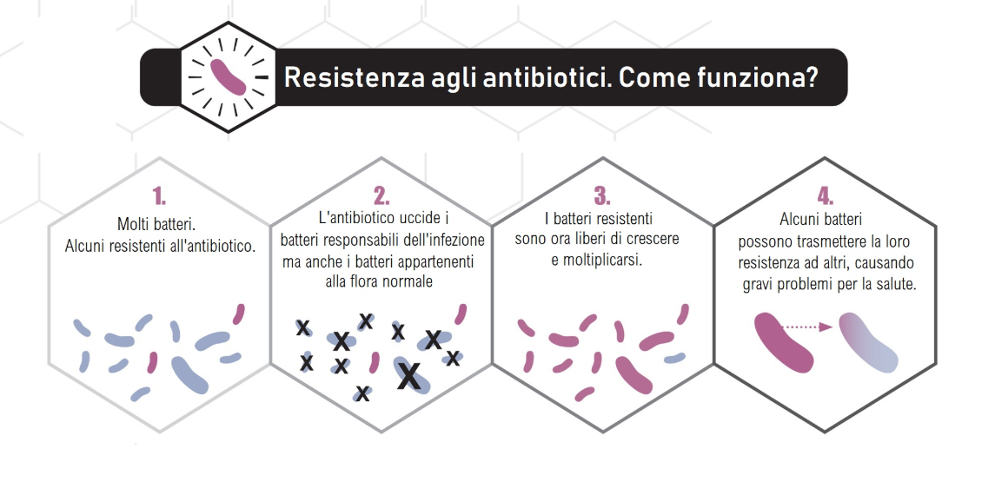
Fonte immagine: Melissa Brower, CDC

Slide 15
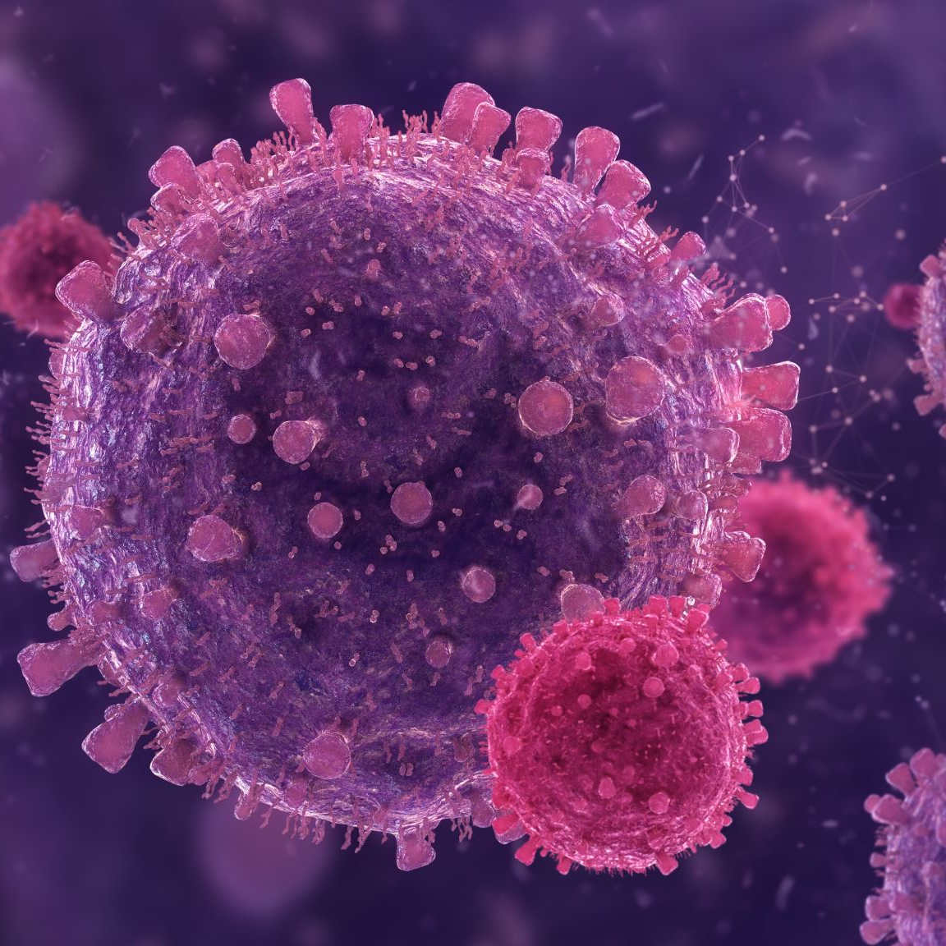
Esempi di super batteri
Staphylococcus aureus meticillino resistente (MRSA): lo S. aureus è uno dei responsabili delle infezioni più diffuse nei paesi industrializzati e uno dei primi batteri resistenti descritti
Klebsiella pneumoniae: Resistente ai carbapenemi. Gravi infezioni respiratorie e urinarie.
Tubercolosi multi-resistente: si tratta di batteri in grado di distruggere una grande varietà di penicilline e altri antibiotici come le cefalosporine.
Salmonella farmaco resistente: questa forma di infezione causa di norma diarrea, febbre e crampi. La diffusione dell'infezione al circolo ematico è potenzialmente letale.
In Italia, la resistenza agli antibiotici per le specie batteriche sotto sorveglianza, si mantiene tra le più elevate d'Europa
Piano nazionale di contrasto all’antimicrobico-resistenza (PNCAR) 2017-2020.

Slide 16
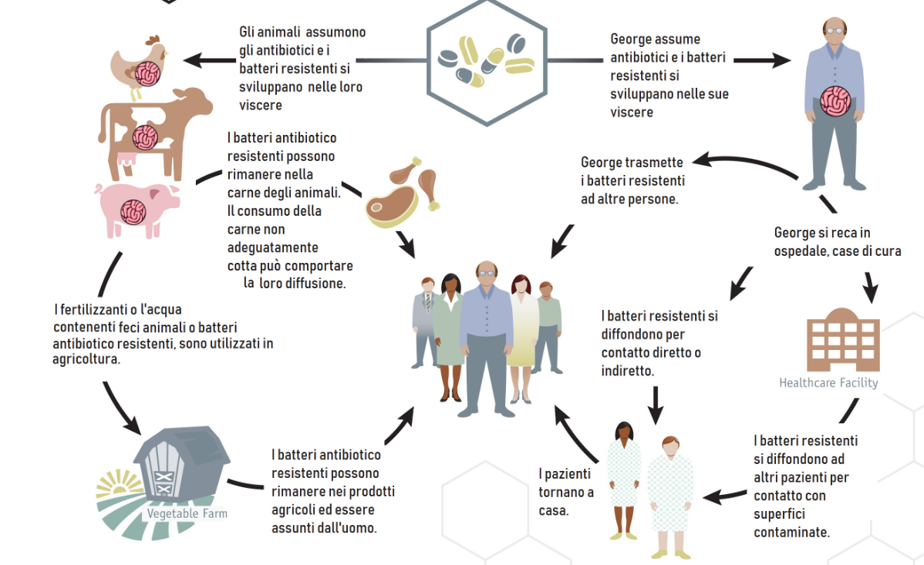

Slide 17
Le infezioni da batteri antibiotico resistenti possono colpire chiunque, ma esistono categorie a maggior rischio
Persone in chemioterapia
Persone sottoposte ad interventi chirurgici complessi
Persone dializzate o affette da patologie renali croniche in stadio avanzato
Persone in terapia con agenti immunosoppressori
Persone trapiantate
Bambini o anziani
Persone ricoverate

Slide 18
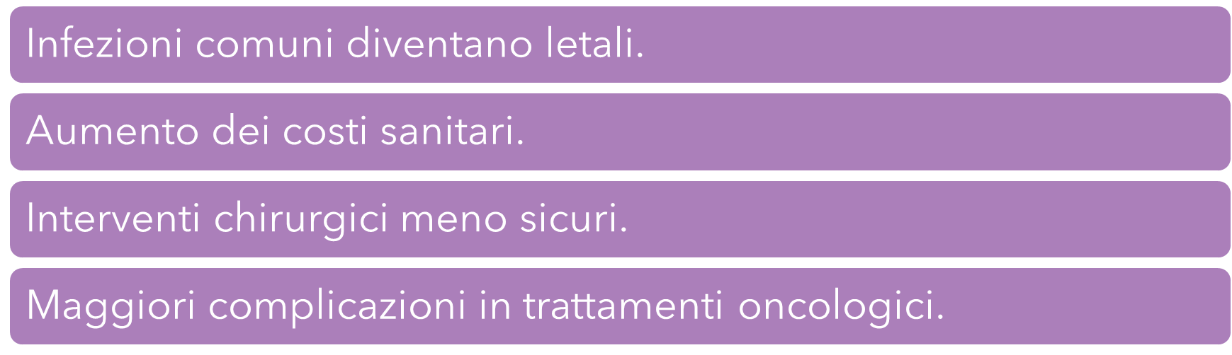
Impatti globali

